Slide 1




Chào mừng các em đến với
tiết Tự nhiên xã hội

Slide 2


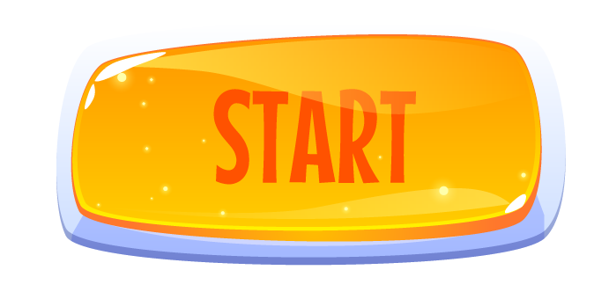

Slide 3





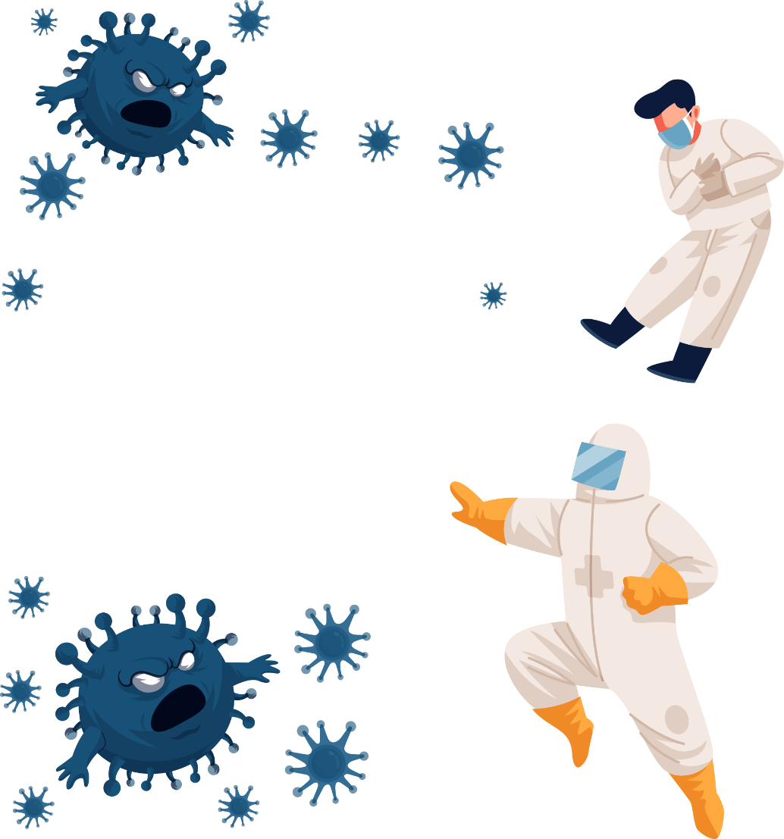

Câu 1: Nhà sạch thì mát, bát sạch ngon....
ngon
ăn
cháo
cơm
500

Slide 4

Câu 2: Nên rửa tay bằng xà phòng trong bao lâu?
10 giây
20 giây
5 giây
30 giây
1000

Slide 5
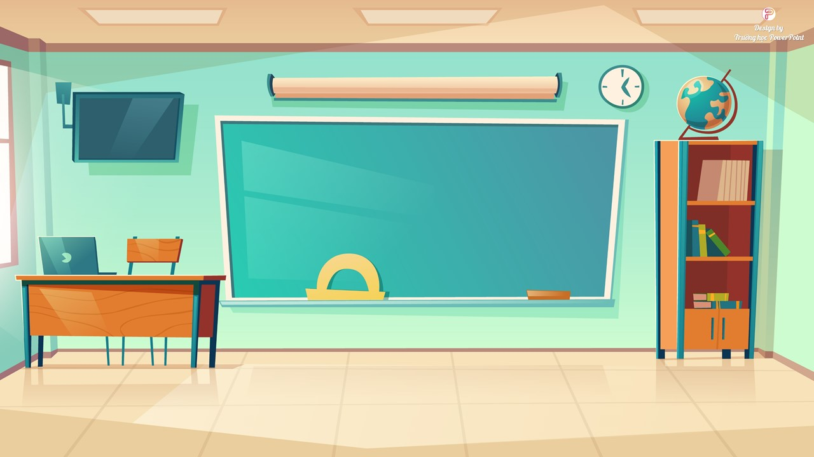
Câu 3: Việc làm nào sau đây để vệ sinh nhà ở
vứt rác
đổ nước ra nhà
Quét nhà
bày đồ ăn bừa bãi
1500

Slide 6

Câu 1: Dịch Covid-19 bắt nguồn từ nước nào?
Ấn độ
Trung Quốc
Hàn Quốc
Mỹ
2000

Slide 7
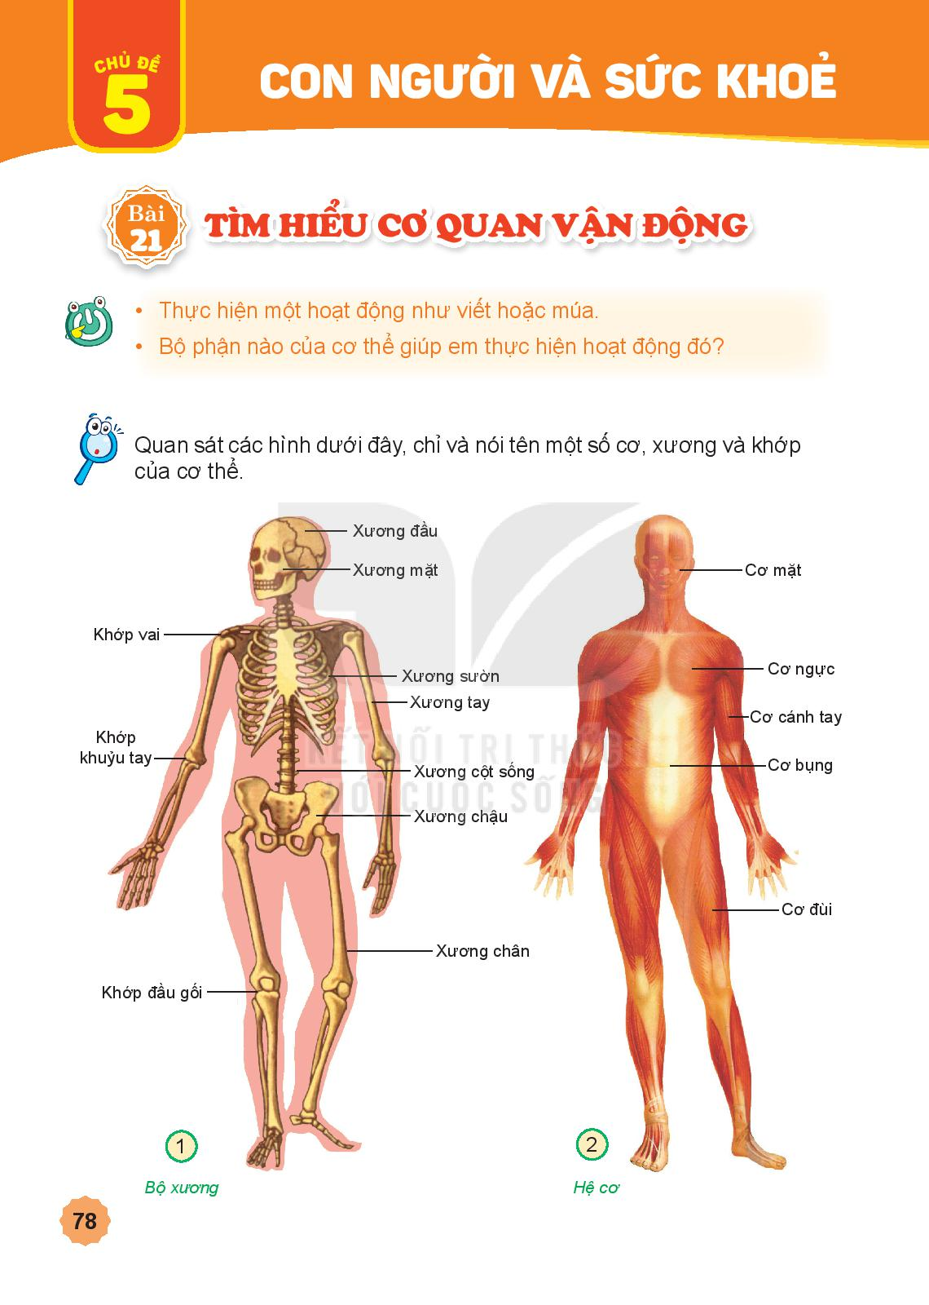

Slide 8














Tiết 1

Slide 9

Bài 21: TÌM HIỂU VỀ CƠ QUAN VẬN ĐỘNG
Hoạt động mở đầu
Hoạt động 2: Bộ phận nào của cơ thể giúp em thực hiện hoạt động đó?
Hoạt động 1: Thực hiện một hoạt động như viết hoặc múa.
Bộ phận cơ thể giúp em thực hiện các hoạt động là: xương tay và khớp khuỷu tay.

Slide 10

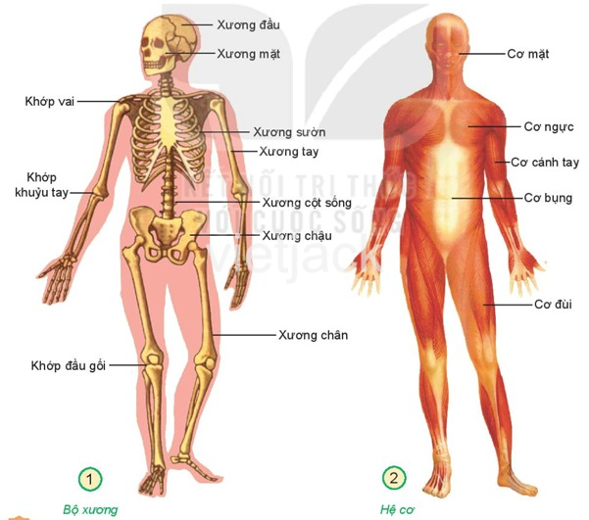
Bài 21: TÌM HIỂU VỀ CƠ QUAN VẬN ĐỘNG (tiết 1)
Hoạt động khám phá
Quan sát các hình dưới đây, chỉ và nói tên một số cơ, xương và
khớp của cơ thể.
Cơ: cơ mặt, cơ ngực, cơ cánh tay, cơ bụng, cơ đùi
Xương: xương đầu, xương mặt, xương sườn, xương tay, xương chậu, xương cột sống, xương chậu, xương chân.
Khớp: khớp vai, khớp khuỷu tay, khớp đầu gối

Slide 11

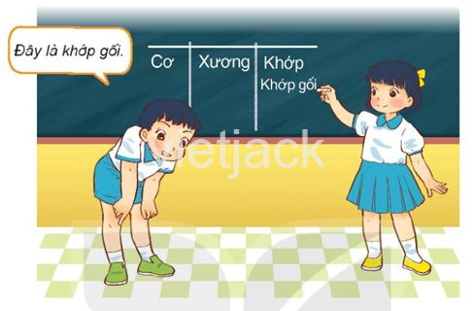
Bài 21: TÌM HIỂU VỀ CƠ QUAN VẬN ĐỘNG
Hoạt động thực hành
Chỉ và nói tên một số cơ, xương và khớp trên cơ thể em.

Slide 12

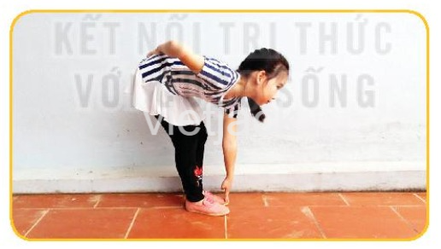
Bài 21: TÌM HIỂU VỀ CƠ QUAN VẬN ĐỘNG
Hoạt động vận dụng
Hoạt động 1: Đặt một tay và phần dưới của xương cột sống, đồng thời cúi gập người sao cho bàn tay còn lại chạm vào các ngón chân.

Slide 13
Bài 21: TÌM HIỂU VỀ CƠ QUAN VẬN ĐỘNG
Hoạt động vận dụng
Hoạt động 2: Khi thực hiện cử động trên, tay em cảm giác được xương cột sống thay đổi như thế nào?
Khi thực hiện cử động trên, tay em cảm giác được xương cột sống cong xuống và nhô lên trên da.

Slide 14
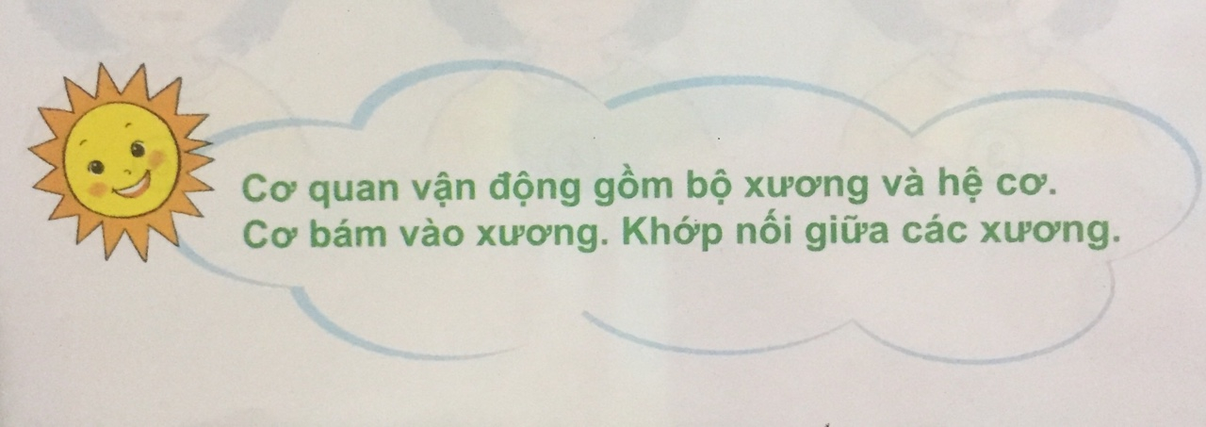
Bài 21: TÌM HIỂU VỀ CƠ QUAN VẬN ĐỘNG
Hoạt động vận dụng
Hoạt động 3: Thực hiện cử động để xác định vị trí các khớp.

